Slide 1
Русская народная сказка «Царевна-лягушка»
Автор работы
учитель русского языка и литературы
Решетникова Анна Петровна
Prezentacii.com

Slide 2
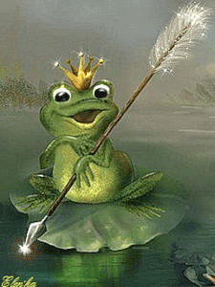
Где ветер шумит камышами высокими, Где солнце бывает частенько в гостях, Болото разлилось с трясиной глубокою, Смертельным неверный окажется шаг, Лягушка сидит на кувшиночном листике, С тоскою глядит на печальную даль, Где ветер шумит камышами высокими, Где солнце бывает частенько в гостях, Болото разлилось с трясиной глубокою, Смертельным неверный окажется шаг, Лягушка сидит на кувшиночном листике, С тоскою глядит на печальную даль, И верит, наивная, сказочной мистике, Ах, сказка, стать снова царевною дай... Златая корона горит, словно солнце, А дурень Иван не пускает стрелу, Не буду сидеть, видно, я у оконца, На этом болоте лягушкой помру... Как хочется снова царевной прекрасной Из топких болот, словно феникс, восстать, Ах, дурень Иван, ты не медли напрасно, Давай, бери лук, начинай же стрелять.
И верит, наивная, сказочной мистике, Ах сказка, стать снова царевною дай... Златая корона горит, словно солнце, А дурень Иван не пускает стрелу, Не буду сидеть, видно, я у оконца, На этом болоте лягушкой помру... Как хочется снова царевной прекрасной Из топких болот, словно феникс, восстать, Ах, дурень Иван, ты не медли напрасно, Давай, бери лук, начинай же стрелять

Slide 3
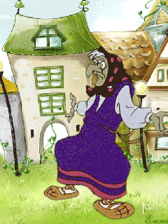
Ворота в сказочную страну
открыты.
Сказочное времечко,
Времечко желанное,
Тихо начинается
Сказка долгожданная.
Поведут тропиночки
Нас в края далекие
Через чащи темные
И моря глубокие.
Царство тридесятое
Чудесами славится,
Но со злыми чарами
Мы сумеем справиться.
Пусть чинят препятствия
Силы зла старательно,
Победит все доброе
В сказке обязательно!

Slide 4
Лягушка квакала в пруду:
«Куа-ква-ду! Куа-ква-ду!»
Мне надоела, взял я прут
И запустил с размаху в пруд.
Вдруг слышу: «Ква, ты не балуй!
Меня ты лучше поцелуй!
Коль поцелуешь ты меня,
Квасавицею стану я!»
Гляжу, уж предо мной она:
Огромноглаза, зелена.
Квакушку я поцеловал.
И тут же земноводным стал!
Я придушить её хотел.
Но поглядел и обомлел:
Квасива до чего ж она!
Квак хороша, квак зелена!
Ну, что за ротик, что за глазки!
Расквазывать так прямо в сквазке!
«Люблю тебя! - я квакнул ей:
Ты будешь суженой моей?»
«Кванечно! - был её ответ:
У нас прекваснейший дуэт!»

Slide 5
Обложку к сказке нарисовал художник И. Я. Билибин. С
этой обложкой издавались многие русские народные
сказки.
ЛЮБОПЫТНАЯ СТРАНИЧКА
Известно, что у сказки «Царевна
лягушка»24 варианта, значит, она
совершенствовалась со временем
и народом считается одной из
лучших народных сказок. Она
посвящена прославлению
творческого труда.

Slide 6
Попробуем восстановить события
1. Наказ царя сыновьям о сватовстве.
2. Сватовство царевичей.
3. Встреча Ивана-царевича с лягушкой.
4. Испытание невесток:
а) испечь каравай хлеба;
б) выткать ковёр за ночь;
в) приехать на царский пир.
5. Пир у царя.
6. Встреча Ивана-царевича со старичком.
7. Встречи Ивана-царевича с медведем, зайцем, селезнем, щукой.
8. Иван-царевич у Бабы-Яги.
9. Иван-царевич у Кощеева дуба.
10. Счастливое завершение сказки.

Slide 7
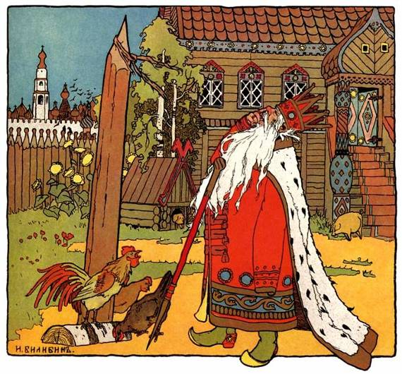
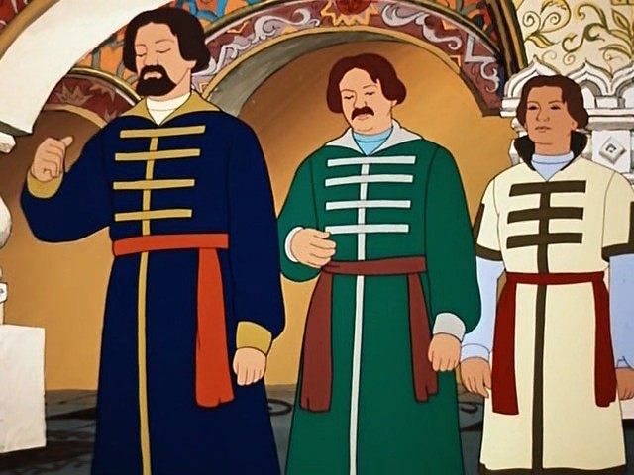
Задумал тогда Царь-батюшка женить своих сыновей…

Slide 8
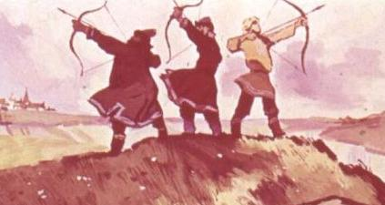

Slide 9
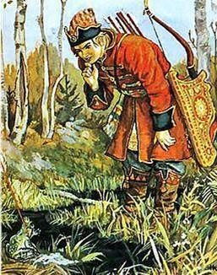
- Возьми, Иван-царевич, жалеть не будешь

Slide 10
За что разгневался Кощей на Василису и приказал ей три года лягушкой быть?

Slide 11
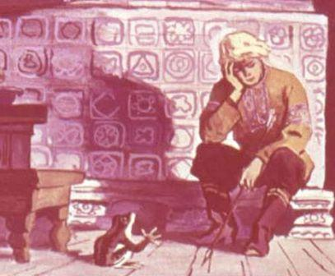
«Не тужи, Иван-царевич. Ложись-ка лучше спать-почивать: утро вечера мудренее!»

Slide 12
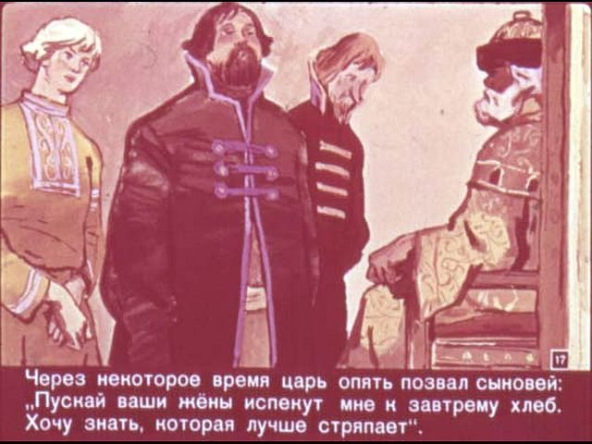

Slide 13
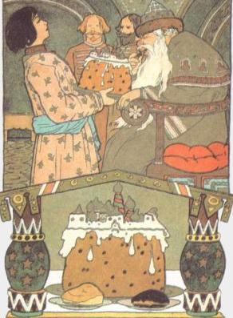
Иван-царевич преподносит царю-батюшке хлеб
Взяла она белые решета, мелкие сита,
просеяла муку пшеничную, замесила
тесто белое, испекла каравай – рыхлый
да мягкий, изукрасила разными узорами
мудрёными:по бокам – города с дворцами,
садами да башнями, сверху – птицы
летучие,снизу – звери рыскучие

Slide 14
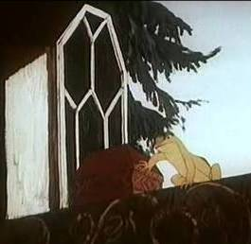
«Не тужи, Иван-царевич. Ложись-ка лучше спать-почивать: утро вечера мудренее!»
Где кольнет иглой раз —цветок зацветет, где кольнет другой раз — хитрые узоры идут, где кольнет третий —птицы летят.

Slide 15
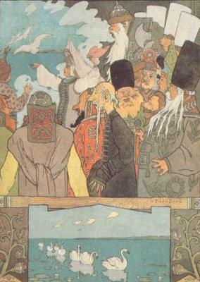
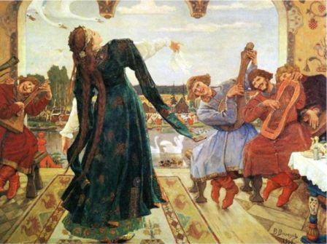
Танец Василисы Премудрой

Slide 16
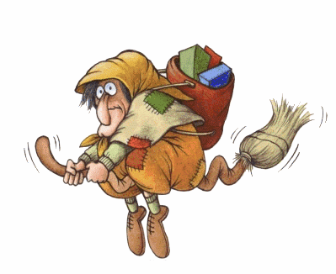
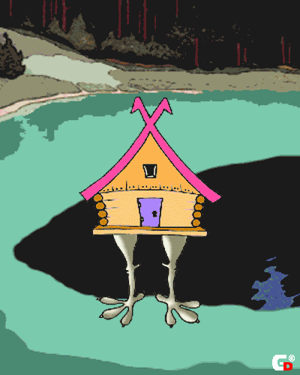
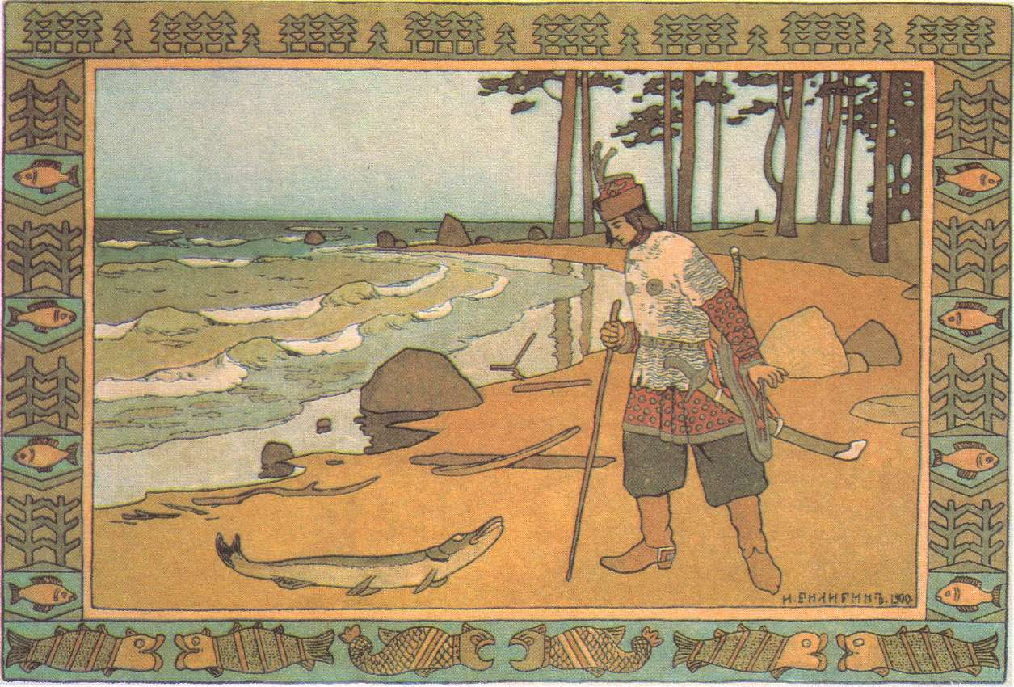
Сказочные помощники

Slide 17
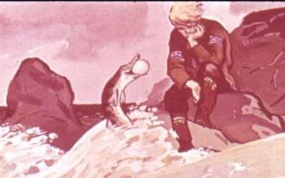
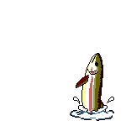

Slide 18
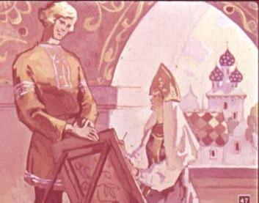

Slide 19
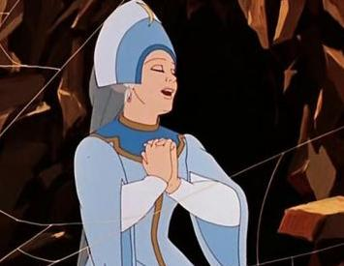
Красота – соединение истины и добра рождает премудрость в образе красоты. В.И. Даль

Slide 20
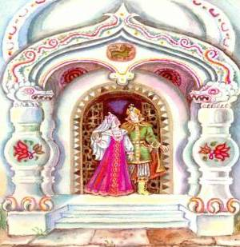
Вот и сказке конец…
Главные герои и сам сюжет сказки
знакомит нас с народными
нравственными заветами. А мысли,
пронизывающие текст, учат не
судить о человеке только по
внешнему виду, а оценивать его по
делам и внутренним достоинствам.

Slide 21
Сказка родилась с человеком, и покуда жив человек, будет жива и сказка.
СПАСИБО ЗА ВНИМАНИЕ

